Slide 1

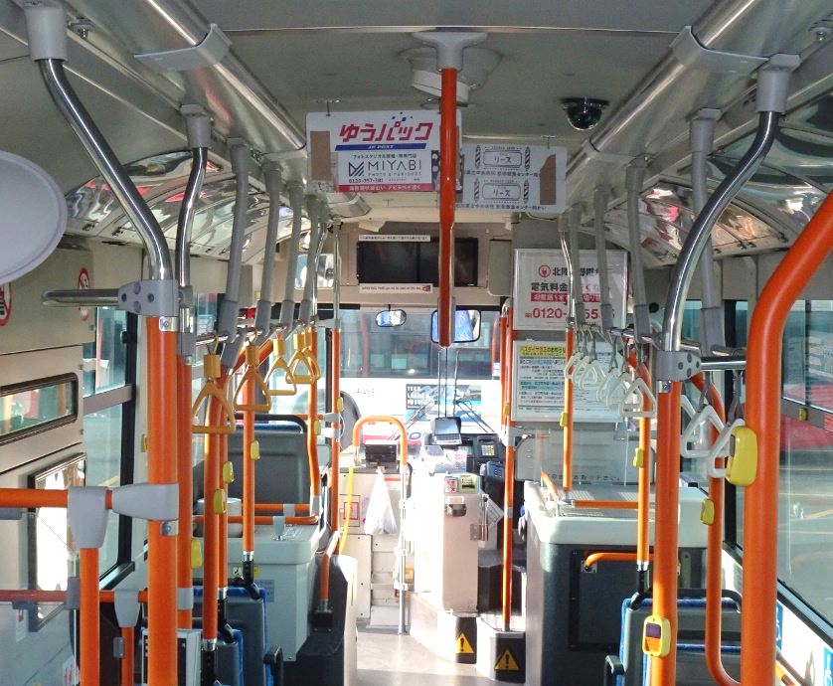
北陸鉄道バス：広告媒体 （2024年11月版）
広 告 部
天井吊り
タテ幅が従来の2倍になって訴求力アップ！車内吊り下げタイプの広告
■広告掲出料金（消費税込み）
契約エリア | 掲出料金 | 掲出期間 | お引き受け単位
石川県内全域 | 1,650円／月 | 3ヶ月より | 1枚より ※1車両につき最大2枠
※製作費、取付・取り外し合わせて作業料が別途必要となりますので詳細はお問い合わせください。
※デザイン制作料が別途必要ですがご入稿の場合は不要です。
※作業料（440円／枚）が別途必要です。
掲出場所 | バス車内天井（両面）※車両タイプにより位置は異なります。
掲出エリア | 石川県内全域の北鉄グループ営業所単位でご指定いただけます。 営業所ごとの担当エリアはお問い合わせください。
サイズ
デザインについて | 事前に広告内容ならびに意匠審査がございます。 安全のため、QRコード等の記載はご遠慮いただいております。
広 告
広 告
W350ｍｍ×Ｈ180ｍｍの両面
※上部二か所には吊るすための
穴が空いています。
デザイン用テンプレートがご
ざいますので、ご制作の際は
お申し付けください。
180
350
※点検、整備、修理等により休車となる場合がございますので、予めご了承ください。

